Slide 1
Testare Unitară in Java
To-Do List App

Slide 2
Noțiuni generale de testare în Java
(de completat pe parcurs noțiunile specifice)

Slide 3
Convenții de numire
Suitele de teste pot funcționa ca o modalitate de documentare a codului, astfel încât este de ajutor ca numele testelor să fie cât mai sugestive
Documentația oficială sugerează următoarea strategie de numire:
given<tip_de_input>_when<metoda_apelata>_then<rezultat asteptat>
care urmează structura clasică a unui test: setup, acțiune, verificare rezultat.

Slide 4
Testare Funcțională

Slide 5
Testarea Funcțională
Se concentrează pe generarea datelor de test pe baza cerințelor programului
Specificațiile pentru includ pre-condiții și post-condiții
În majoritatea metodelor funcționale, datele de intrare sunt împărțite în clase de echivalență
Implică mai multe strategii, dintre care vom trata:
partiționarea în clase de echivalență
analiza valorilor de frontieră

Slide 6
Partiționarea în clase de echivalență

Slide 7
Partiționarea în clase de echivalență
Împărțirea datelor de intrare în clase de echivalență cu comportament similar
Selectarea unui singur reprezentant al fiecărei clase pentru testare
Identifică în mod eficient scenariile de test și asigură acoperirea exhaustivă
De obicei se ajută de analiza valorilor de frontieră pentru rezultate mai bune

Slide 8
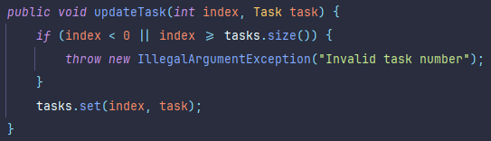
Ex 1.1: metoda updateTask()
Metoda țintește să modifice taskul de la poziția index, astfel încât acesta să fie noul task trimis ca parametru
Date de intrare:
index, număr întreg
task, obiect care se presupune ca este corect format dacă a trecut din meniul CLI în clasa TaskService

Slide 9
„index” ia valori întregi, care, d.p.d.v. funcțional, pot fi împărțite în 3 clase de echivalență:
I_1 = { i | i întreg, i < 0}
I_2 = { i | i întreg, i >= 0, i < numărul total de taskuri adăugate}
I_3 = { i | i întreg, i >= numărul total de taskuri adăugate}
clasele de echivalență globale vor fi:
C_1 = { (i, t) | i întreg, i < 0, task - task corect format}
C_2 = { (i, t) | i întreg, i >= 0, i < numărul total de taskuri adăugate, task - task corect format}
C_3 = { i | i întreg, i >= numărul total de taskuri adăugate, task - task corect format}

Slide 10
Simulăm o stare a instanței taskService care conține o listă de 3 taskuri deja adăugate.
Alegând câte un reprezentant pentru fiecare clasă, datele de test vor fi:
c_1: (0, Task("new task1", Priority.LOW, 4))
c_2: (-1, Task("new task1", Priority.LOW, 4))
c_3: (3, Task("new task1", Priority.LOW, 4))

Slide 11
Domeniul de ieșiri constă în următoarele 2 răspunsuri:
- modificarea taskului cu indexul „index”
- aruncarea unei excepții de tipul IllegalArgumentException

Slide 12
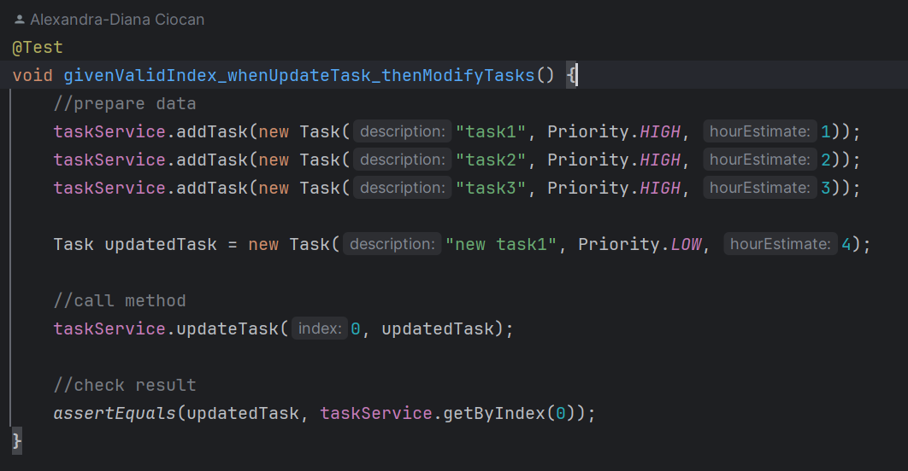
givenValidIndex_whenUpdateTask_thenModifyTasks()
Metoda testează modul în care un task valid este actualizat la apelul metodei updateTask()
Mai întâi, se adaugă un set de date inițial în taskService
Se creează updatedTask, un task pe care îl vom folosi pentru a înlocui taskul cu indexul 0
Se apelează metoda updateTask() cu indexul 0 și updatedTask ca parametri
În final, verificăm dacă taskul cu indexul 0 a fost modificat corect

Slide 13
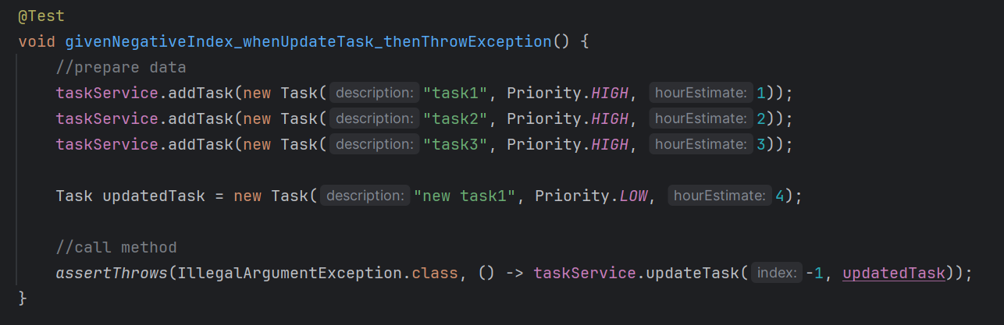
givenNegativeIndex_whenUpdateTask_thenThrowException()
Metoda verifică dacă funcția updateTask() aruncă o excepție atunci când este apelată pe un index negativ
Se adaugă un set de date inițial
Se creează noul task, updatedTask, care conține datele cu care încercăm sa actualizam un task cu index negativ
Se apelează metoda updateTask cu indexul -1 și updatedTask ca parametrii și se verifică dacă returnează o excepție de tipul IllegalArgumentException

Slide 14
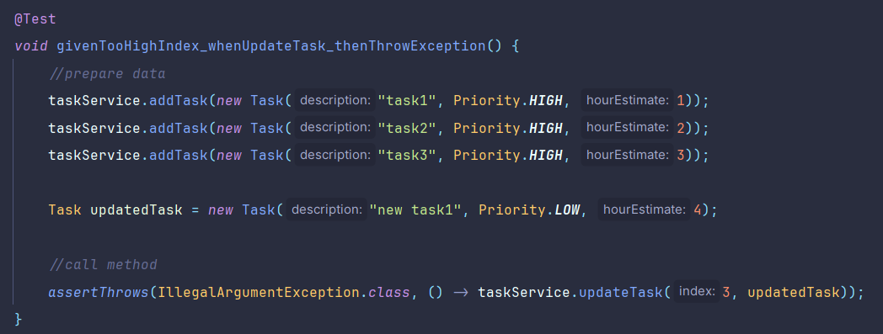
givenTooHighIndex_whenUpdateTask_thenThrowException()
Metoda verifică dacă funcția updateTask() aruncă excepție atunci când este apelată pe un index prea mare
Se adaugă un set inițial de date ce conține 3 taskuri
Se creează noul task, updatedTask, care conține datele cu care încercăm sa actualizam taskul cu indexul 3
Se apelează metoda updateTask cu indexul 3 și updatedTask ca parametrii și se verifică dacă returnează excepție de tip IllegalArgumentException

Slide 15
Date de intrare | Rezultat afișat (expected)
Index
0 | Modificarea taskului cu indexul 0
-1 | Aruncă o excepție de tipul IllegalArgumentException
3 | Aruncă o excepție de tipul IllegalArgumentException

Slide 16
Ex 1.2: metoda recommendTask()
public Task recommendTask(int priority, int timeEstimate) {
if(priority < 1 || priority > 3) {
throw new IllegalArgumentException("Invalid priority");
}
if(timeEstimate <= 0) {
throw new IllegalArgumentException("Invalid time estimate");
}
Priority priorityEnum = Priority.fromLevel(priority);
Task recommendedTask = null;
List<Task> filteredTasks = tasks.stream().filter(task -> task.getPriority() == priorityEnum && task.getTimeEstimate() <= timeEstimate && task.getStatus() != Status.COMPLETE)
.toList();
for (Task task : filteredTasks) {
if(recommendedTask == null || task.getTimeEstimate() < recommendedTask.getTimeEstimate()) {
recommendedTask = task;
}
}
if (recommendedTask == null) {
throw new NoSuchElementException("No task with required properties found");
}
return recommendedTask;
}
Metoda recomandă un task de prioritate indicată și care se incadrează în limita de timp indicată.
Date de intrare:
priority, număr întreg
timeEstimate, număr întreg

Slide 17
„priority” ia valori întregi, care, d.p.d.v. funcțional, pot fi împărțite în 3 clase de echivalență:
P_1 = { p | p întreg, p < 0 }
P_2 = { p | p întreg, p >= 1, p <= 3, p există ca prioritate în taskurile deja adăugate }
P_3 = { p | p întreg, p >= 1, p <= 3, p nu există ca prioritate în taskurile deja adăugate }
P_4 = { p | p întreg, p > 3 }
„timeEstimate” ia valori întregi, care, d.p.d.v. funcțional, pot fi împărțite în 3 clase de echivalență:
T_1 = { t | t întreg, t <= 0 }
T_2 = { t | t întreg, t > 0, t <= cel mai mare estimate al unui task }
T_3 = { t | t întreg, t > 0, t > cel mai mare estimate al unui task }

Slide 18
clasele de echivalență globale vor fi:
C_1 = { (p) | p în P_1 }
C_1' = { (t) | t în T_1 }
C_22 = { (p, t) | p,t întregi, p în P_2, T în T_2}
C_23 = { (p, t) | p,t întregi, p în P_2, T în T_3}
C_32 = { (p, t) | p,t întregi, p în P_3, T în T_2}
C_33 = { (p, t) | p,t întregi, p în P_3, T în T_3}
C_4 = { (p) | p întreg, p în P_4}

Slide 19
Simulăm o stare a instanței taskService care conține o listă de taskuri deja adăugate.
Alegând câte un reprezentant pentru fiecare clasă, datele de test vor fi:
c_1 : (-1, 1)
c_1' : (1, -1)
c_22 : (3, 20)
c_23 : (1, 20)
c_32: (3, 1)
c_33 : (1, 1)
c_4 : (4,20)

Slide 20
Domeniul de ieșiri constă în următoarele 3 răspunsuri:
- aruncarea unei excepții de tipul IllegalArgumentException cu mesajul `Invalid priority`
- aruncarea unei excepții de tipul IllegalArgumentException cu mesajul `Invalid time estimate`
- aruncarea unei excepții de tipul NoSuchElementException
- un task cu prioritatea cerută și cel mai mic time estimate mai mic decat time estimate-ul cerut

Slide 21
Date de intrare |  | Rezultat afișat (expected)
Priority | Time estimate
-1 | 1 | Excepție "Invalid priority"
1 | -1 | Excepție "Invalid time estimate"
3 | 20 | Task recomandat
1 | 20 | Excepție "No task with required properties found"
3 | 1 | Excepție "No task with required properties found"
1 | 1 | Excepție "No task with required properties found"
4 | 20 | Excepție "Invalid priority"

Slide 22
2. Analiza valorilor de frontieră

Slide 23
Analiza valorilor de frontieră
În cadrul analizei valorilor de frontieră se selectează valorile limită ale intervalului de intrate și se testează comportamentul pentru aceste valori, având în vedere că aceste valori cauzează erori de cele mai multe ori
Se iau în considerare 4 tipuri de limite:
limite inferioare
valori la limita inferioară
limite superioare
valori la limita superioară

Slide 24
Ex 1.2: metoda getByIndex()
Observăm că partiționarea în clase de echivalență decurge exact ca la ex 1.1, clasele fiind:
C_1 = { (i) | i întreg, i < 0}
C_2 = { (i) | i întreg, i >= 0, i < numărul total de taskuri adăugate}
C_3 = { (i) | i întreg, i >= numărul total de taskuri adăugate}
Valorile de frontieră care decurg sunt: -2, -1, 0, 1, 2.

Slide 25
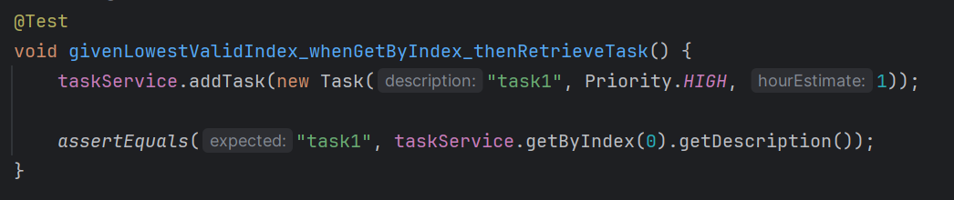
givenLowestValidIndex_whenGetByIndex_thenRetrieveTask()
Metoda verifica comportamentul funcției getByIndex() atunci cand se furnizează cel mai mic index valid
Mai intai, se adaugă setul de date inițial, format de data aceasta dintr-un singur task
Apoi, se apelează metoda getByIndex() pentru indexul 0 și se verifica daca descrierea returnată este cea corecta

Slide 26
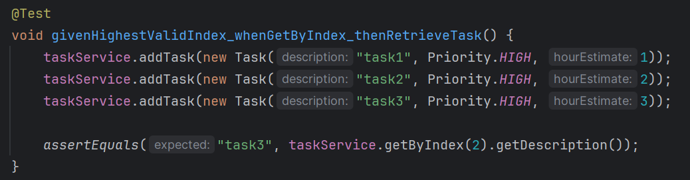
givenHighestValidIndex_whenGetByIndex_thenRetrieveTask()
Metoda verifică comportamentul funcției getByIndex() atunci cand se furnizează cel mai mare index valid
Mai întâi, se adaugă un set de date inițial, format din 3 taskuri
Apoi, se apelează metoda getByIndex() pentru indexul 2 și se verifică dacă descrierea returnată este cea corectă

Slide 27
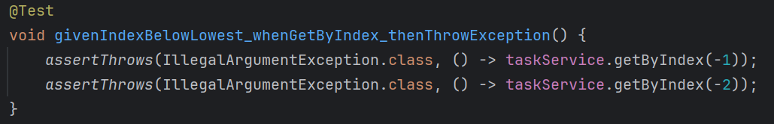
givenIndexBelowLowest_whenGetByIndex_thenThrowException()
Metoda verifică dacă este aruncată o excepție atunci când se apelează metoda getByIndex() pentru un index mai mare decât cel mai mare index valid
Așadar, se apelează funcția getByIndex() pentru indicele 1 și se verifică dacă este aruncată o excepție de tipul IllegalArgumentException

Slide 28
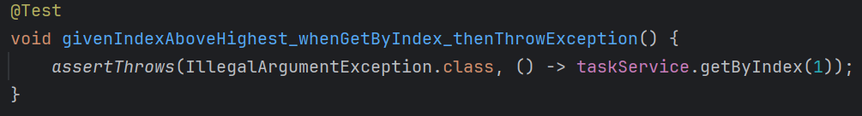
givenIndexAboveHighest_whenGetByIndex_thenThrowException()
Metoda verifică dacă este aruncată o excepție atunci când se apelează metoda getByIndex() pentru un index mai mic decât cel mai mic index valid, adică un index negativ
Prin urmare, se apelează funcția getByIndex() pentru indicii -1 și -2 și se verifică dacă este aruncată o excepție de tipul IllegalArgumentException

Slide 29
Date de intrare | Rezultat afișat (expected)
Index
Limita inferioară | Returnează taskul
Sub limita inferioară | Aruncă o excepție de tipul IllegalArgumentException
Limita superioară | Returnează taskul
Peste limita superioară | Arunca o excepție de tipul IllegalArgumentException

Slide 30
Testare Structurală

Slide 31
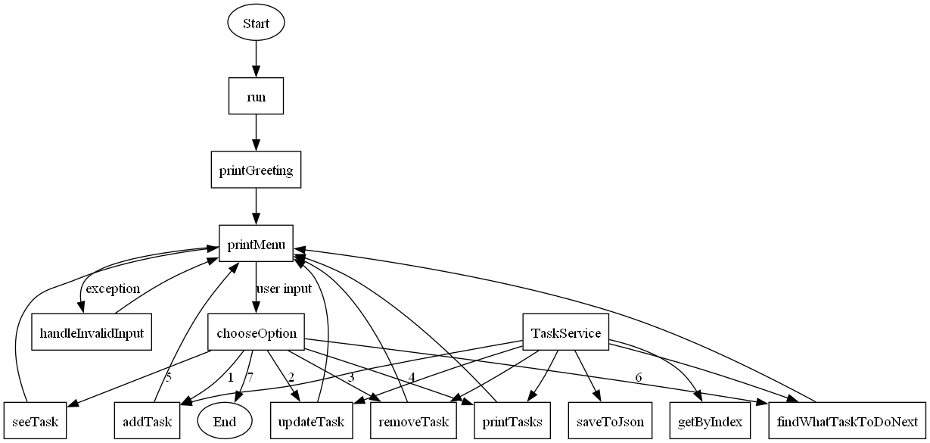
Testare Structurală
Graful aplicației

Slide 32
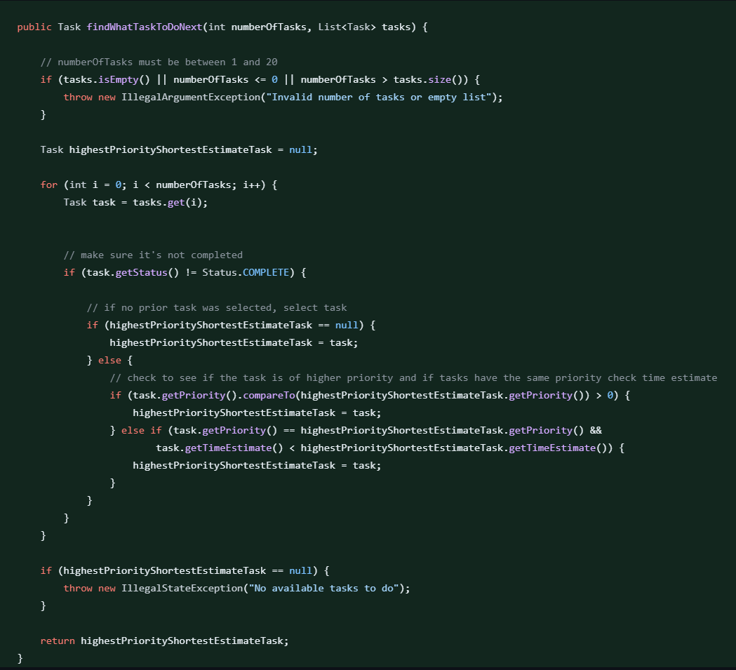
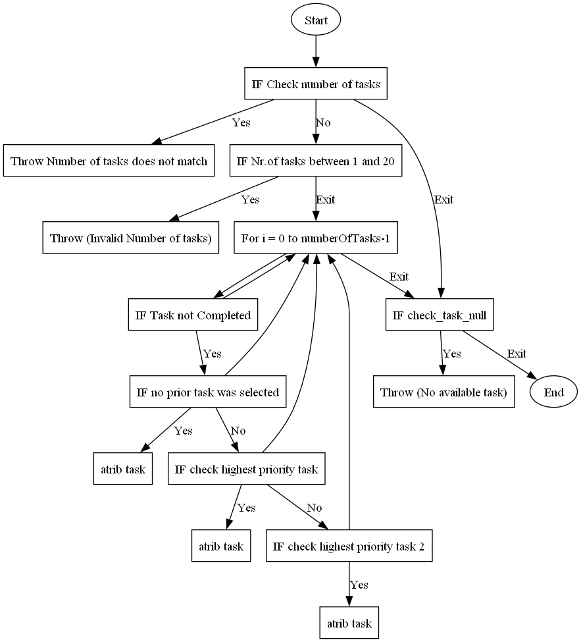
Testare Structurală
CFG-ul metodei findWhatTaskToDoNext()

Slide 33
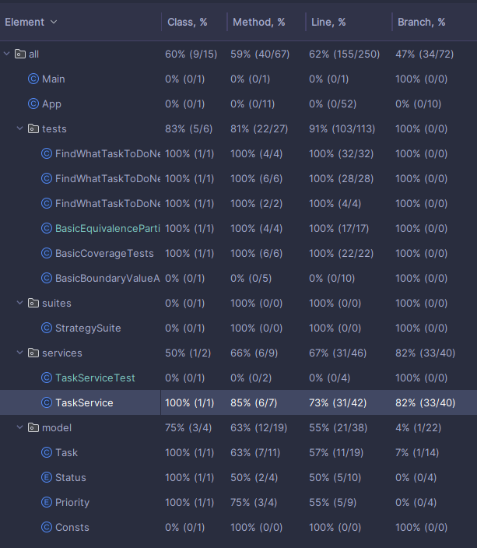
Rapoarte generate de plugins IntelliJ
Testele sunt făcute pentru clasa TaskService

Slide 34
Statement Coverage

Slide 35
Statement Coverage
În cadrul statement coverage, ne propunem să verificăm dacă fiecare instrucțiune din cod este executată măcar o dată.

Slide 36
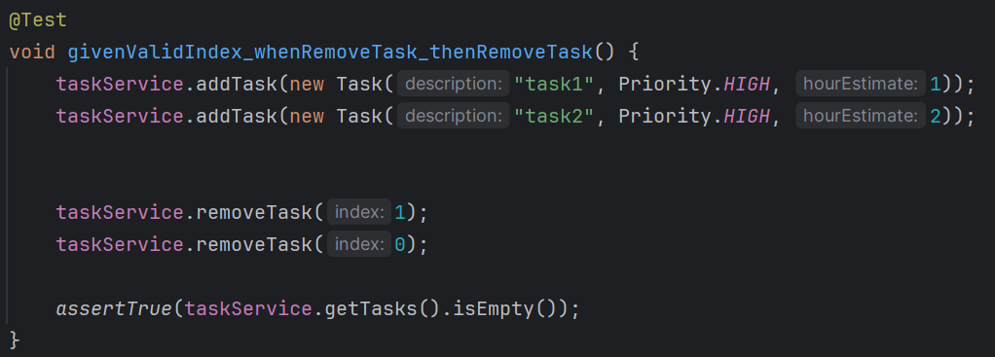
givenValidIndex_whenRemoveTask_thenRemoveTask()
Testul verifica comportamentul metodei removeTask() în cazul în care se încearcă eliminarea unor taskuri cu indexuri valide
Prin urmare, se începe prin pregătirea datelor de intrare: se adaugă doua taskuri
Se încearcă eliminarea acestora prin apelarea metodei removeTask() și se verifica daca lista de taskuri este goala

Slide 37
Decision Coverage

Slide 38
Decision Coverage
Asigura ca ramurile decizionale ale metodei sunt executate și testate

Slide 39
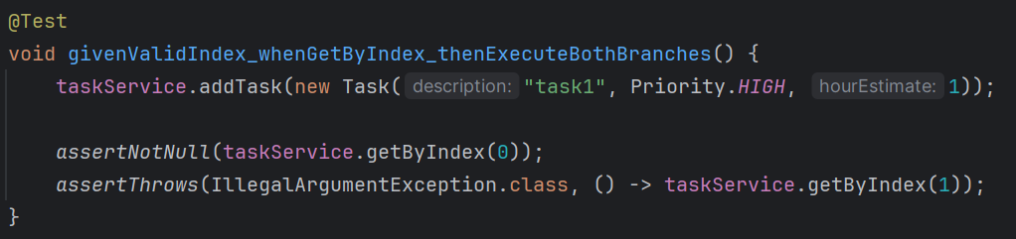
givenValidIndex_whenGetByIndex_thenExecuteBothBranches()
Testează comportamentul metodei getByIndex() în doua situații diferite
Atunci cand indexul este valid
Atunci cand indexul este prea mare
Mai intai se adaugă un set de date inițial, format dintr-un singur task
Apoi, se apelează metoda getByIndex() pentru indexul 0 și pentru indexul 1 și se verifica dacă rezultatele obtinute sunt corecte

Slide 40
Condition Coverage

Slide 41
Condition Coverage
Se genereaza date de test astfel incat fiecare condiție sa ia atat valoarea adevărat, cat și valoarea fals

Slide 42
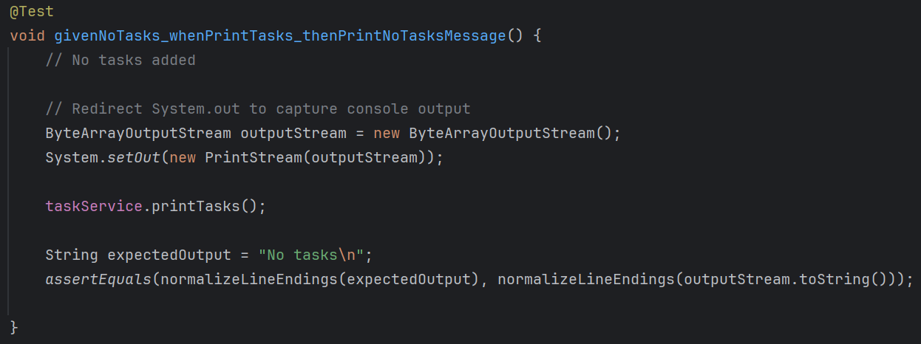
givenNoTasks_whenPrintTasks_thenPrintNoTasksMessage()
Testează comportamentul metodei printTasks() atunci cand nu exista niciun task în lista de taskuri
Mai intai, metoda redirectioneaza System.out
Se apelează metoda printTasks()
Se creeaza expectedOutput
Se verifica daca ceea ce a afisat metoda prinTasks() corespunde cu expectedOutput

Slide 43
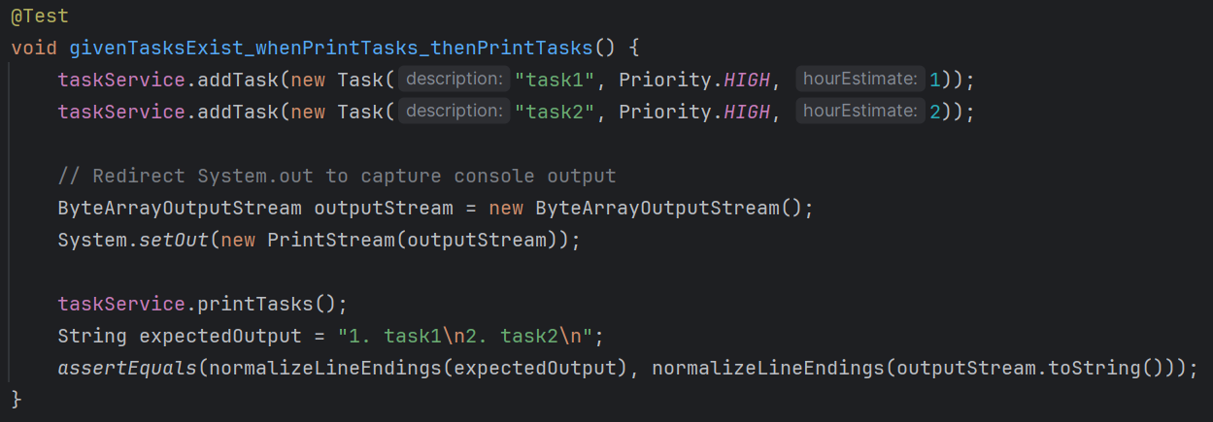
givenTasksExist_whenPrintTasks_thenPrintTasks()
Testează comportamentul metodei printTasks()
Mai intai, se adaugă doua taskuri în lista de taskuri
Se redirectioneaza System.out
Se apelează metoda printTasks()
Se creeaza expectedOutput
Se verifica daca ceea ce afișează metoda printTasks() coincide cu expectedOutput

Slide 44
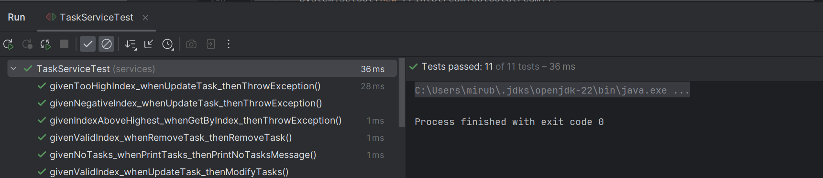
100%
din teste au trecut

